Slide 1
8 Марта – день торжественный, День радости и красоты, На всей земле он дарит женщинам Свои улыбки и цветы.

Slide 2
Очень бабушку мою – Маму мамину люблю! У неё морщинок много, А на лбу – седая прядь. Так и хочется потрогать, А потом поцеловать.

Slide 3
Жизнь, словно воплощенная мечта: Все есть в тебе - и ум и красота! И я желаю, чтоб спокойна и светла Тебя дорога к счастью привела, Чтобы судьба удачу подарила, Чтоб вечная весна в душе царила.

Slide 4
Скоро праздник... Поздравляю! И от всей души желаю: быть прекрасней всех богинь, чтоб слагать любовный гимн в вашу честь не уставали, - всё дарили, всё давали; чтоб, являясь на порог, все несли добра пирог!

Slide 6
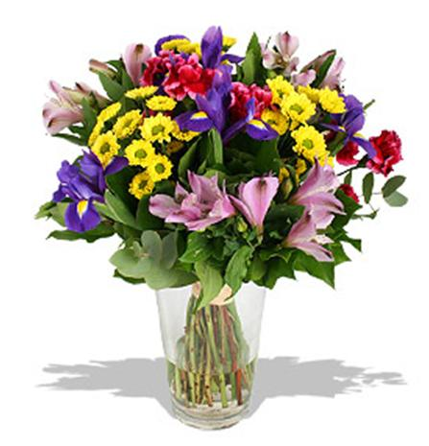
Те, кто превозносит женщин, знают их недостаточно; те, кто ругает - не знает их совсем.
Г.Пиго-Лебрен

Slide 9
Как неразгаданная тайна, Святая прелесть дышит в ней. Мы смотрим с добрым ожиданьем Hа тихий свет ее очей. Земное ль в ней очарованье, Иль неземная благодать? Душа открылась ей признаньем, И сердце рвется обожать

Slide 10
Пусть невзгоды
жизни пролетают мимо, Как ручей весною пусть играет кровь! Я вам желаю быть всегда любимыми, В любые годы чувствовать любовь.

Slide 11
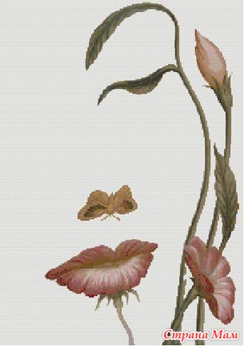
Желаю счастья много-много, Улыбок радостных букет, Друзей, здоровых и веселых, Везенья в жизни, долгих лет, И чтобы бедам всем назло Жилось, любилось и везло!
С первой капелью, С последней метелью, С праздником юной Весны! Вас поздравляю, Сердечно желаю: Счастья, здоровья, Удач, красоты!

Slide 12
С мартом Вас тающим, С мартом бушующим, С самым ласкающим, С самым волнующим, Счастья вам прочного, Счастья сердечного - Самого доброго, Самого вечного!

Slide 13
С 8 Марта тебя поздравляю, Извини, что цветов не дарю, От души тебе счастья желаю И простую открытку шлю. В ней все просто и очень красиво, Теплота моих мыслей и слов, Я хочу, чтоб жила ты счастливо, Берегла свою честь и любовь...

Slide 14
Вам пожелания весенние дарю: любви большой, подарков, вечной страсти, и чтобы слово нежное «люблю» - не только в праздник слышать, но и в дни ненастья! С праздником вас, мои очаровательные, С Женским Днем 8 марта!

Slide 16
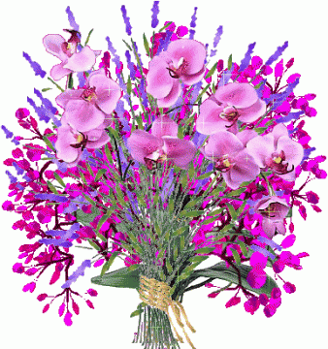
Мир полный сказочных цветов, Примите в этот день весенний! Мир с дивным шорохом ветров Примите в этот день весенний! Мир с чудной песнью соловья. Мир с звонким голосом ручья. Мир с песней мартовской капели Примите в этот день весенний!

Slide 17
Пусть первый подснежник Подарит Вам нежность! Весеннее солнце подарит тепло! А мартовский ветер подарит надежду, И счастье, и радость, и только добро!

Slide 18
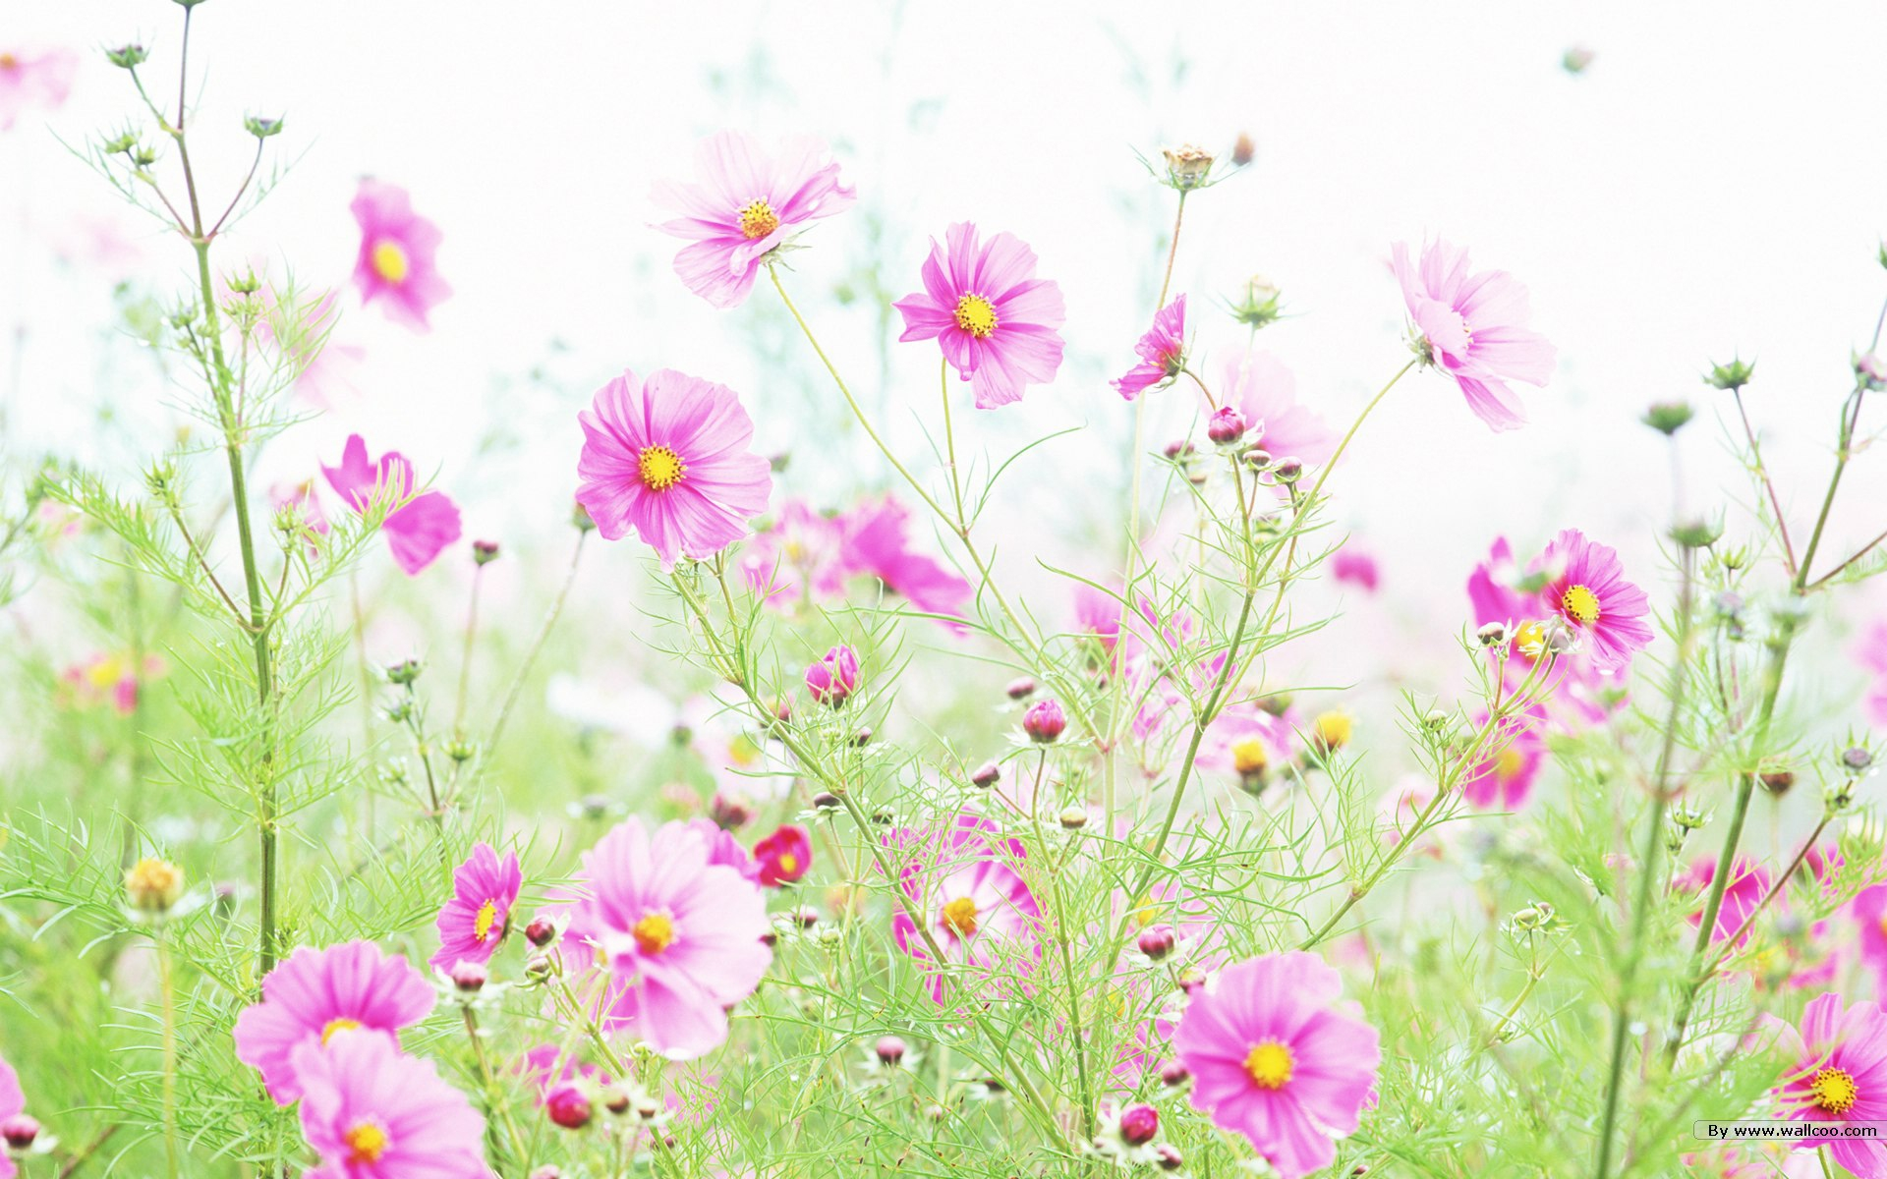

Slide 19
В подарок от внучки и дочки Насти

